Slide 1
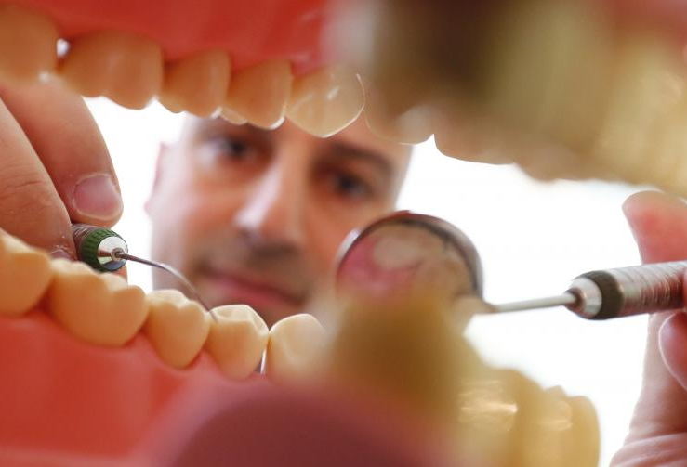
APPARATO STOMATOGNATICO
per le lezioni del prof. P. Paolo Battaglini
v 3.3
Si consiglia, per lo studio: Manzoni e Scarnati, Fisiologia orale e dell’apparato stomatognatico, Edi-Ermes:
Principali fonti delle figure:
Berne & Levi, FISIOLOGIA
Guyton, FISIOLOGIA MEDICA
Silverthorn, FISIOLOGIA MEDICA

Slide 2
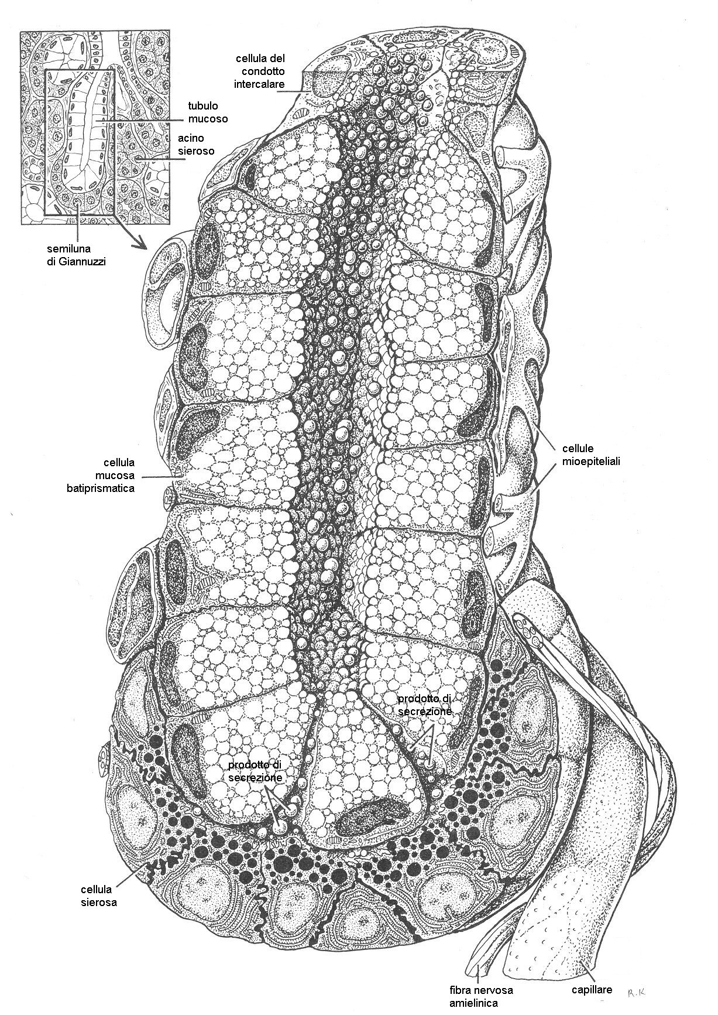
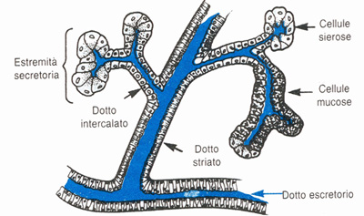
Salivazione
Anatomia funzionale
Composizione della secrezione salivare
Regolazione della secrezione salivare
Fase cefalica
Fase orale
Fase gastrica
cellula del condotto intercalare
acino sieroso
tubulo mucoso
semiluna di Giannuzzi
cellula mucosa
cellule mioepiteliali
cellula sierosa
Ghiandole salivari miste
fibra nervosa amielinica
capillare

Slide 3
Salivazione
Anatomia funzionale
Composizione della secrezione salivare
Regolazione della secrezione salivare
Fase cefalica
Fase orale
Fase gastrica

Slide 4
Salivazione
Anatomia funzionale
Composizione della secrezione salivare
Regolazione della secrezione salivare
Fase cefalica
Fase orale
Fase gastrica
COSTITUENTI INORGANICI
COSTITUENTI ORGANICI
Calcio e Fosforo | Facilitano il mantenimento dello smalto, perché ne fanno parte, ma favoriscono la deposizione di tartaro
Bicarbonato | Sistema tampone. Contrasta i prodotti acidi dei batteri cariogeni
Fluoro | Protegge la superficie dello smalto facendo precipitare calcio e fosforo
Tiocianato | Convertito in ipotiocianito, è un potente antibatterico
Mucine | Glicoproteine con funzione lubrificante
Amilasi | Enzima digestivo dell’amido cotto
Sialoperossidasi, lisozima, IgA, lattoferrina | Proteine con proprietà antimicrobiche
Staterina, proteine acide ricche di prolina | Lega il calcio, rendendo più difficile la formazione di tartaro

Slide 5
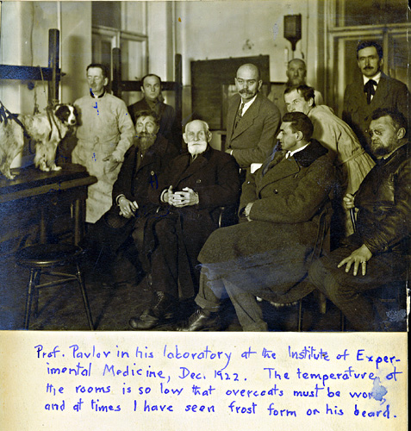
Salivazione
Anatomia funzionale
Composizione della secrezione salivare
Regolazione della secrezione salivare
Fase cefalica
Fase orale
Fase gastrica

Slide 6
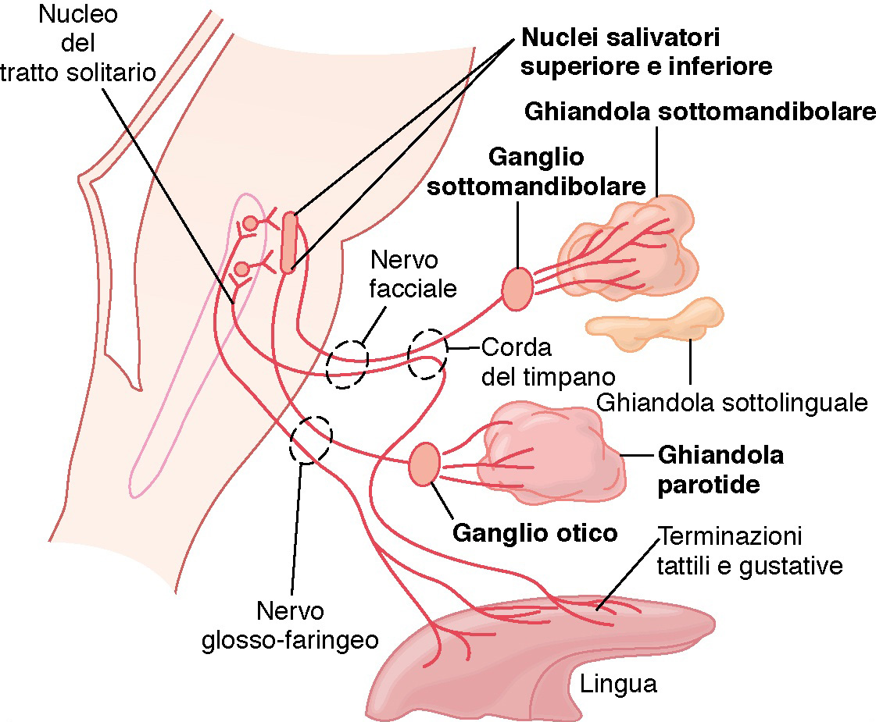
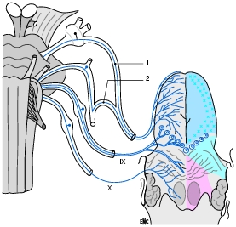
DIGESTIONE ORALE: innervazione e riflessi salivatori
GUYTON, Elsevier

Slide 7
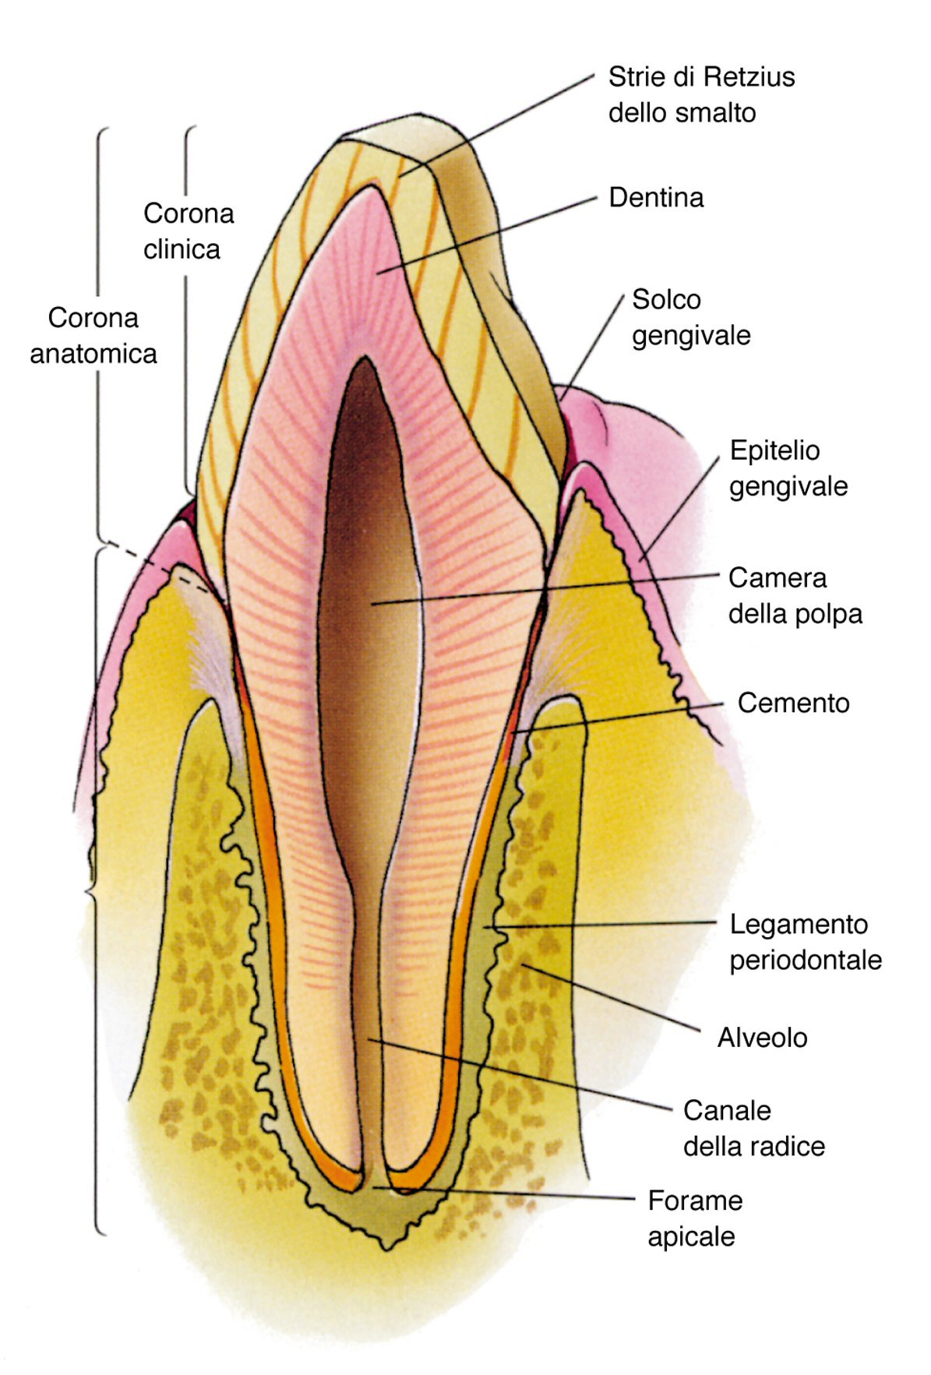
Fluido gengivale crevicolare
Solco gengivale
COMPOSIZIONE:
Cellule | di desquamazione e leucociti
Ioni inorganici | come nel plasma
Componenti organici | come nel plasma
Enzimi | da batteri e leucociti

Slide 8
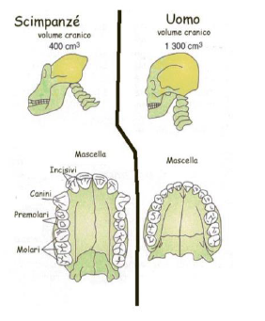
Evoluzione della dentatura
Nel tempo la dentatura si è evoluta:
Evoluzione della specie umana
Dieta = Si sta ancora evolvendo
La cavità orale di un “uomo pre-sapiens” è decisamente più ampia rispetto a quella dell’uomo moderno. L’accorciamento palatale e tutto ciò che ne deriva furono determinati dall’incremento del volume encefalico.
La dieta determina la dentatura:
Carnivori = Canini più sviluppati (lacerare)
Erbivori = Incisivi e molari più sviluppati (incidere e triturare)
La dieta basata sui cibi cotti ha portato ad un arrotondamento degli elementi dentali (canino), alla perdita di alcuni elementi trituranti (8^ molare) e sta portando alla agenesia (= perdita) degli incisivi laterali
Sofia Della Bruna e Francesca Gattesco (Odontoiatria 2018-19)

Slide 9
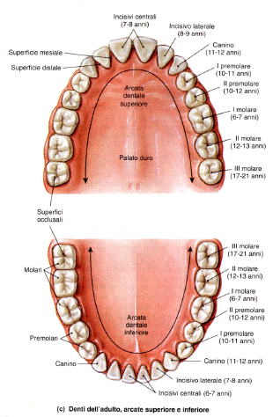
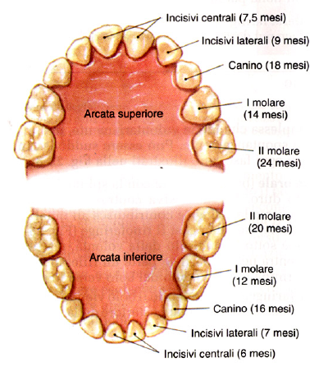
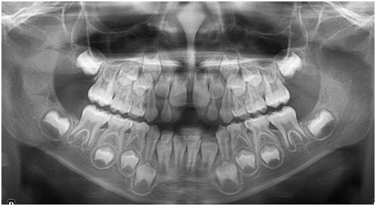
Tipologie di dentatura
Dentatura decidua: (dai 6 mesi di vita ai 2 anni e mezzo).
Formata da 20 elementi (mancano i premolari)
Dentatura mista (dai 6 ai 12 anni).
Formata da 24 elementi (nella fase intermedia):
12 permanenti (8 molari + 4 incisivi)
12 decidui (8 molari + 4 canini)
Dentatura permanente (dai 12 con eruzione degli ottavi (= denti del giudizio) verso i 18/25 anni)
Sofia Della Bruna e Francesca Gattesco (Odontoiatria 2018-19)

Slide 10
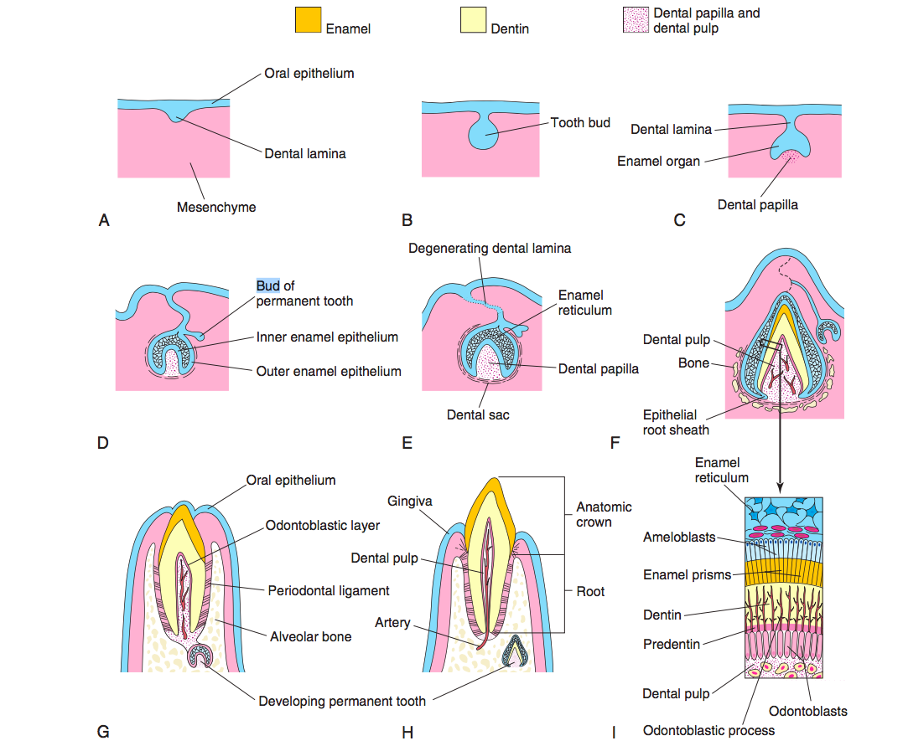
Odontogenesi
Sofia Della Bruna e Francesca Gattesco (Odontoiatria 2018-19)

Slide 11
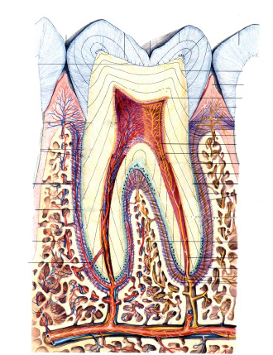
Conformazione di un dente
Il dente si può suddividere:
Corona
Colletto
Radice
Il dente presenta come tessuti:
Smalto
Dentina
Cemento
Polpa dentaria
Il dente presenta come strutture paradontali:
Osso alveolare
Legamento paradontale
Gengiva
Sofia Della Bruna e Francesca Gattesco (Odontoiatria 2018-19)

Slide 12
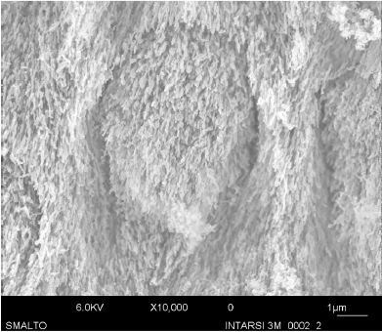
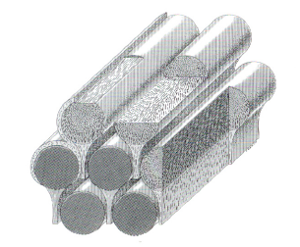
Smalto
Tessuto più duro che si incontra nel nostro organismo, ma è fragile agli acidi
Tessuto avascolare (= che non presenta quindi alcun tipo di vascolarizzazione)
Composto per oltre il 97% da cristalli di idrossiapatite, mentre la componente organica è quasi del tutto assente
L’idrossiapatite con il fluoro forma fluoridrossiapatite, quest’ultima rende lo stesso smalto molto più resistente nei confronti delle sostanze acide
Di spessore variabile a seconda della zona del dente che si esamina
Curiosità: lo smalto è trasparente, quindi il colore proprio del dente è dato dalla dentina sottostante
Sofia Della Bruna e Francesca Gattesco (Odontoiatria 2018-19)

Slide 13
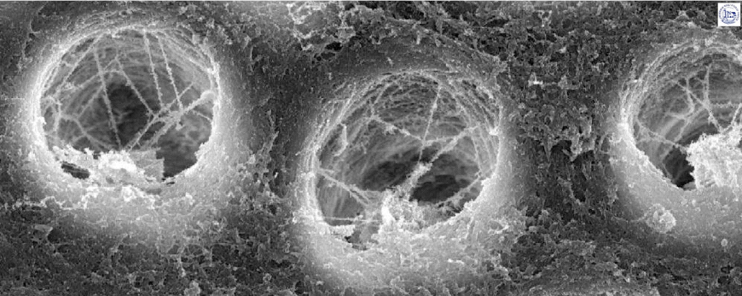
Dentina
Tessuto meno duro e meno mineralizzato dello smalto (rimane comunque più duro del tessuto osseo compatto)
Composizione chimica:
Spiccata componente organica: 18% (collagene di tipo I e proteoglicani)
Composto da matrice di natura inorganica: 70%
Acqua: 12%
Presenta dei canali (processi odontoblastici) i quali portano innervazione e sensibilità
Tessuto vascolarizzato allora si può riparare autonomamente (con carie: i tubuli dentinali promuovono uno stato di sclerosi. Questa mineralizzazione causa un cambiamento di colore)
Sofia Della Bruna e Francesca Gattesco (Odontoiatria 2018-19)

Slide 14
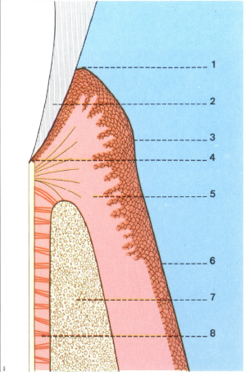
Cemento
Tessuto mineralizzato che ricopre la radice
Si forma nella giunzione smalto-cemento, cioè dove finisce la corona e inizia la radice
Contenuto inorganico: 45%
Può avere due concentrazioni cellulari :
Cemento acellulare
Cemento cellulare
Viene prodotto lentamente durante tutta la vita (Rimodellamento)
Sofia Della Bruna e Francesca Gattesco (Odontoiatria 2018-19)

Slide 15
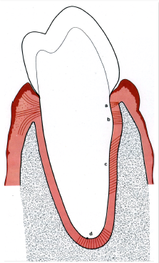
Legamento paradontale
Tessuto interposto fra cemento e osso alveolare con funzione di unione del dente all’osso
Presenta cellule altamente indifferenziate (mesenchimali totipotenti) che possono dare origine a: Cementoblasti, Fibroblasti, Osteoblasti.
Il legamento presenta a sua volta, in profondità, quattro gruppi di fibre:
le fibre della cresta alveolare,
le fibre orizzontali,
le fibre oblique
le fibre apicali (o a raggiera)

Queste fibre sono molto importanti perché impediscono al dente di avere movimenti rotatori.
Innervazione: Determinata dalle fibre del nervo trigemino che sono importanti per il sistema propriocettivo degli alveoli ➔ Determina il riflesso neuromuscolare della posizione di riposo della mandibola
Sofia Della Bruna e Francesca Gattesco (Odontoiatria 2018-19)

Slide 16
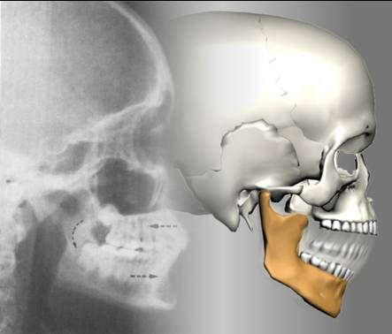
Masticazione
Fattori ossei
Mandibola
Denti
Fattori articolari
Articolazioni temporomandibolari
Legamento periodontale
Modellamento e rimodellamento dei capi articolari
Modellamento e rimodellamento dei tessuti molli articolari
Fattori occlusali
Movimenti della mandibola
Movimenti di apertura e di chiusura
Movimenti di protrusione e retrusione
Movimenti di lateralità
Traiettorie

Slide 17
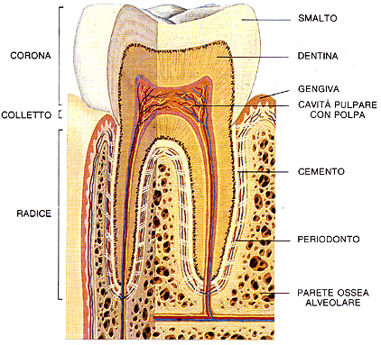
Masticazione
Fattori ossei
Mandibola
Denti
Fattori articolari
Articolazioni temporomandibolari
Legamento periodontale
Modellamento e rimodellamento dei capi articolari
Modellamento e rimodellamento dei tessuti molli articolari
Fattori occlusali
Movimenti della mandibola
Movimenti di apertura e di chiusura
Movimenti di protrusione e retrusione
Movimenti di lateralità
Traiettorie
Smalto | Strato più esterno ed è visibile sulla corona; è il tessuto più compatto dell’organismo (con densità maggiore rispetto alle ossa)
Dentina (avorio) | Strato sottostante allo smalto; è anch’esso un tessuto compatto, ma molto meno rispetto allo smalto; protegge la camera pulpare.
Cemento | Tessuto che protegge, ricopre la radice del dente e funge da congiunzione tra dente ed osso
Polpa | Parte più interna del dente; tessuto connettivo mucoso formato per il 25% da materiale organico e per il 75% da acqua. Al suo interno vi è il peduncolo vasculo-nervoso che conferisce al dente proprietà formative (odontoblasti per la dentina), nutritive e sensitive.

Slide 18
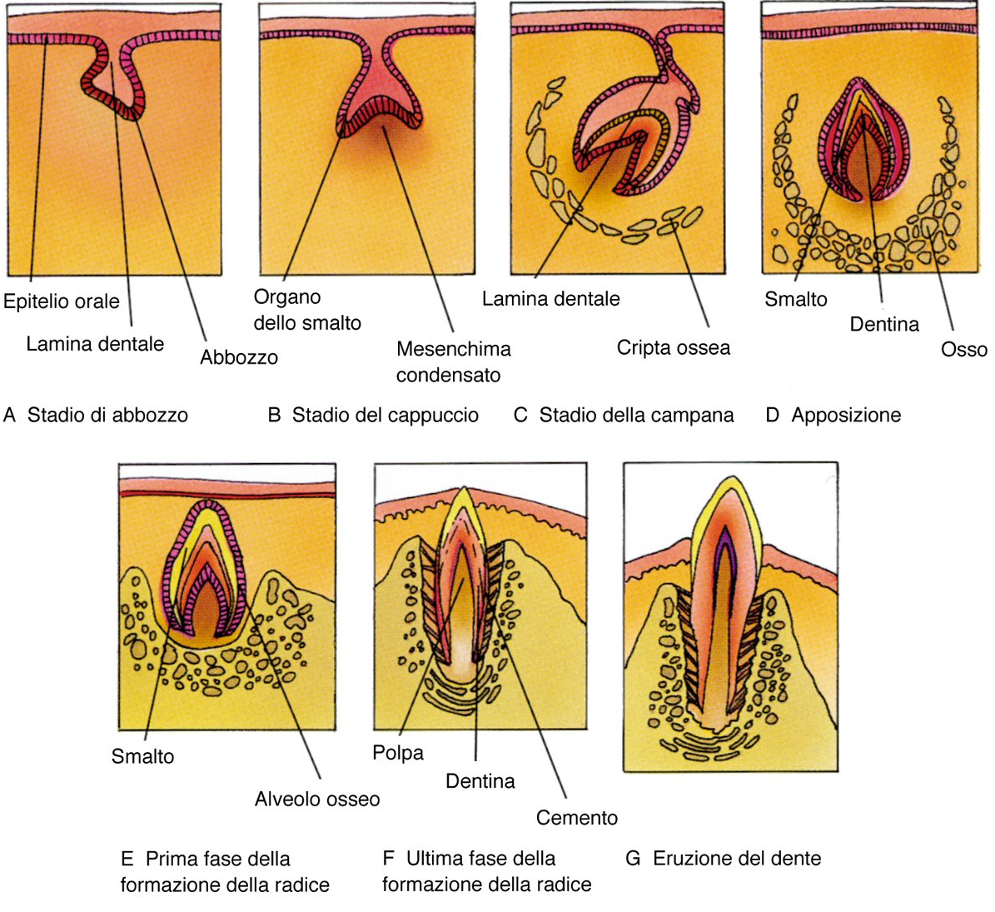
Masticazione
Fattori ossei
Mandibola
Denti
Sviluppo del dente
Fattori articolari
Articolazioni temporomandibolari
Legamento periodontale
Modellamento e rimodellamento dei
capi articolari
Modellamento e rimodellamento dei
tessuti molli articolari
Fattori occlusali
Movimenti della mandibola
Movimenti di apertura e di chiusura
Movimenti di protrusione e retrusione
Movimenti di lateralità
Traiettorie

Slide 19
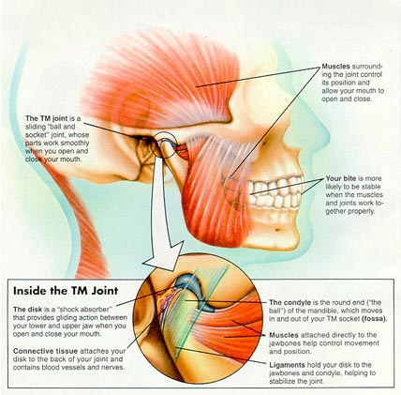
Masticazione
Fattori ossei
Mandibola
Denti
Fattori articolari
Articolazioni temporomandibolari
Legamento periodontale
Modellamento e rimodellamento dei capi articolari
Modellamento e rimodellamento dei tessuti molli articolari
Fattori occlusali
Movimenti della mandibola
Movimenti di apertura e di chiusura
Movimenti di protrusione e retrusione
Movimenti di lateralità
Traiettorie

Slide 20
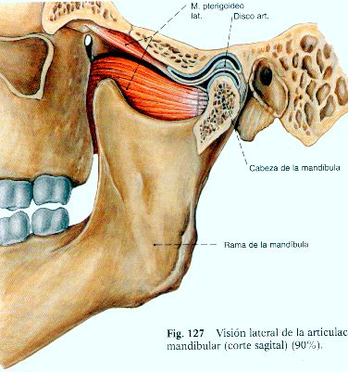
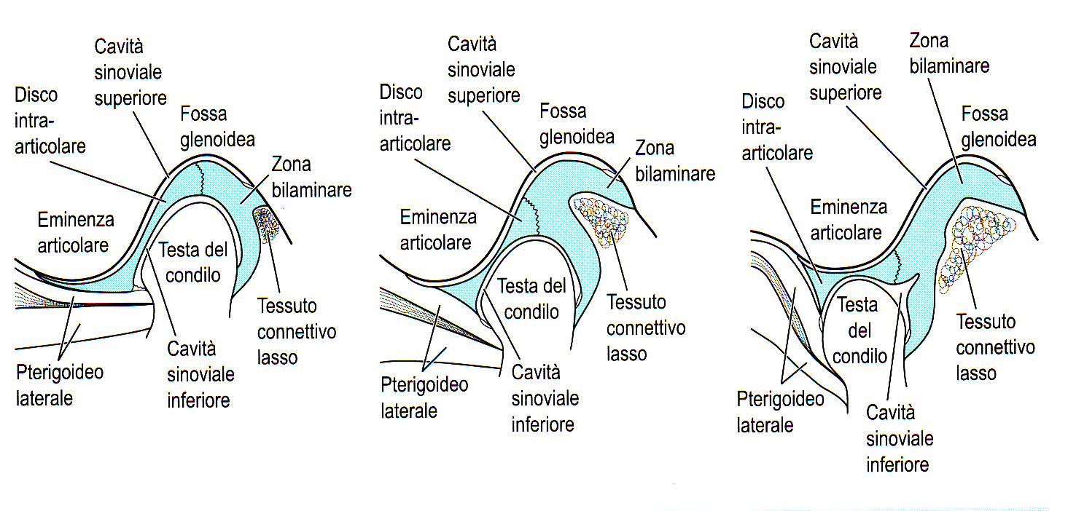
Masticazione
Fattori ossei
Mandibola
Denti
Fattori articolari
Articolazioni temporomandibolari
Legamento periodontale
Modellamento e rimodellamento dei capi articolari
Modellamento e rimodellamento dei tessuti molli articolari
Fattori occlusali
Movimenti della mandibola
Movimenti di apertura e di chiusura
Movimenti di protrusione e retrusione
Movimenti di lateralità
Traiettorie

Slide 21
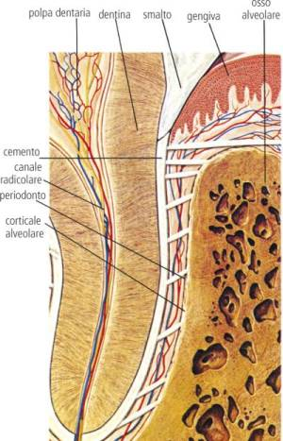
Masticazione
Fattori ossei
Mandibola
Denti
Fattori articolari
Articolazioni temporomandibolari
Legamento periodontale
Modellamento e rimodellamento dei tessuti molli articolari
Fattori occlusali
Movimenti della mandibola
Movimenti di apertura e di chiusura
Movimenti di protrusione e retrusione
Movimenti di lateralità
Traiettorie

Slide 22
Masticazione
Fattori ossei
Mandibola
Denti
Fattori articolari
Articolazioni temporomandibolari
Legamento periodontale
Modellamento e rimodellamento dei capi articolari
Modellamento e rimodellamento dei tessuti molli articolari
Fattori occlusali
Movimenti della mandibola
Movimenti di apertura e di chiusura
Movimenti di protrusione e retrusione
Movimenti di lateralità
Traiettorie

Slide 23
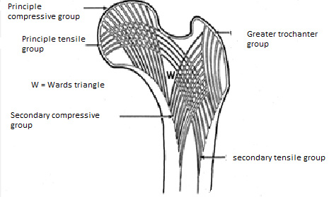
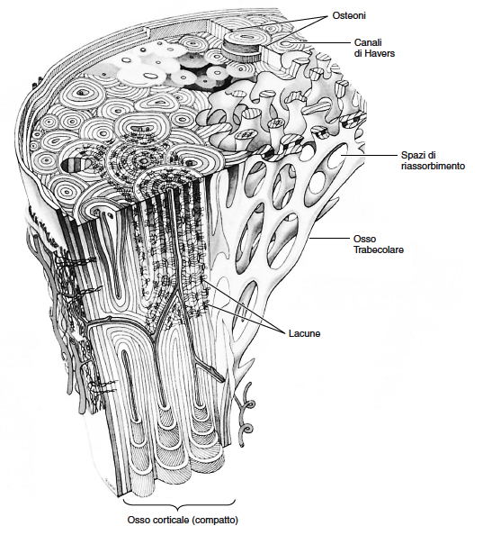
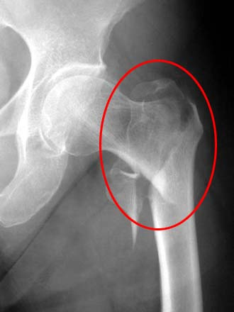
OSSO

Slide 24
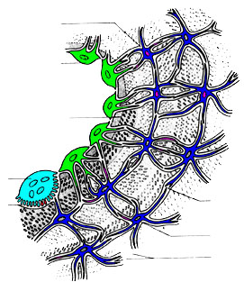
Masticazione
Fattori ossei
Mandibola
Denti
Fattori articolari
Articolazioni temporomandibolari
Legamento periodontale
Modellamento e rimodellamento dei capi articolari
Modellamento e rimodellamento dei tessuti molli articolari
Fattori occlusali
Movimenti della mandibola
Movimenti di apertura e di chiusura
Movimenti di protrusione e retrusione
Movimenti di lateralità
Traiettorie
osteocito
osteoblasto
fronte di calcificazione
osteoclasto
canalicolo
lacuna
fibre di collagene

Slide 25
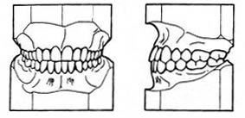
Masticazione
Fattori ossei
Mandibola
Denti
Fattori articolari
Articolazioni temporomandibolari
Legamento periodontale
Modellamento e rimodellamento dei capi articolari
Modellamento e rimodellamento dei tessuti molli articolari
Fattori occlusali
Movimenti della mandibola
Movimenti di apertura e di chiusura
Movimenti di protrusione e retrusione
Movimenti di lateralità
Traiettorie
Occlusione centrica:
1) I denti superiori si collocano all'esterno degli inferiori, nei molari e premolari di circa mezzo dente.
2) I denti superiori frontali (incisivi) coprono gli inferiori per circa 1/3 della loro altezza.
3) Tutti i denti, siano essi superiori che inferiori toccano due denti antagonisti, ossia della arcata opposta.

Slide 26
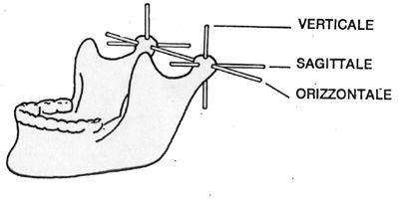
Masticazione
Fattori ossei
Mandibola
Denti
Fattori articolari
Articolazioni temporomandibolari
Legamento periodontale
Modellamento e rimodellamento dei capi articolari
Modellamento e rimodellamento dei tessuti molli articolari
Fattori occlusali
Movimenti della mandibola
Movimenti di apertura e di chiusura
Movimenti di protrusione e retrusione
Movimenti di lateralità
Traiettorie

Slide 27
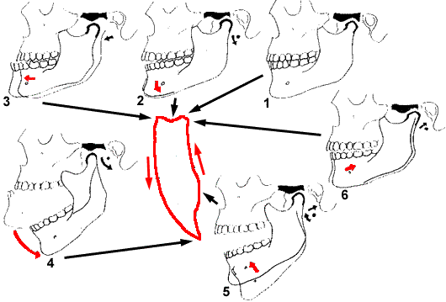
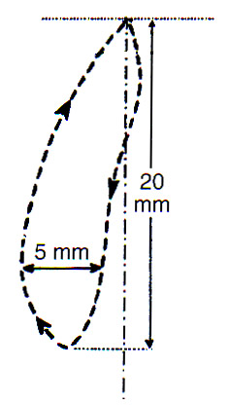
Masticazione
Fattori ossei
Mandibola
Denti
Fattori articolari
Articolazioni temporomandibolari
Legamento periodontale
Modellamento e rimodellamento dei capi articolari
Modellamento e rimodellamento dei tessuti molli articolari
Fattori occlusali
Movimenti della mandibola
Movimenti di apertura e di chiusura
Movimenti di protrusione e retrusione
Movimenti di lateralità
Traiettorie
Piano frontale
Schema di Posselt

Slide 28
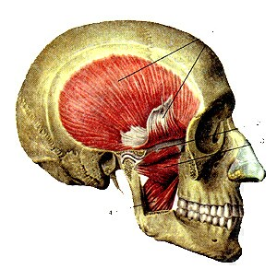
Masticazione
Fattori muscolari
Muscoli masticatori
Labbra, guance e lingua
MUSCOLI MASTICATORI
Temporale | Elevatore
Massetere | Elevatore
Pterigoideo laterale | Lateralità e protrusione
Pterigoideo mediale | Elevatore
M. sopraioidei | Abbassatori
M. ifraioidei | Abbassatori (stabilizzazione dell’osso ioide)

Slide 29
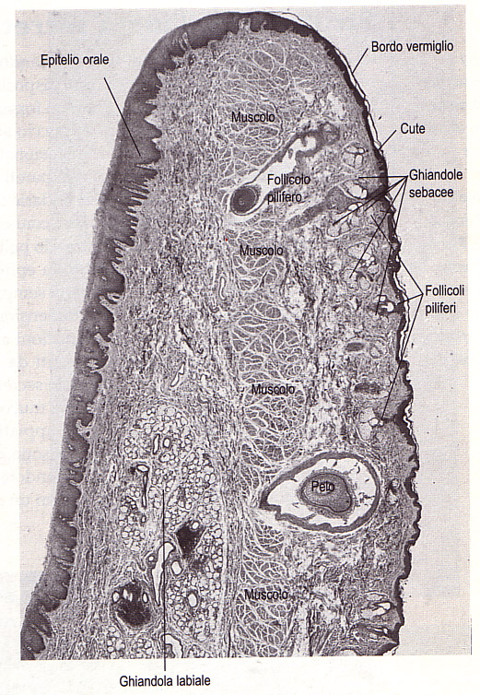
Masticazione
Fattori muscolari
Muscoli masticatori
Labbra, guance e lingua

Slide 30
Masticazione
Fattori nervosi
Innervazione sensitiva del territorio oro-faciale
Recettori dell'articolazione temporo-mandibolare
Recettori muscolari e tendinei
Innervazione intradentale
Innervazione del legamento periodontale
Riflessi masticatori
Riflesso mandibolare di chiusura e postura della mandibola
Altri riflessi di chiusura della mandibola
Riflessi di apertura della mandibola
Compensazione riflessa della contrazione da variazione di carico
Controllo centrale della masticazione

Slide 31
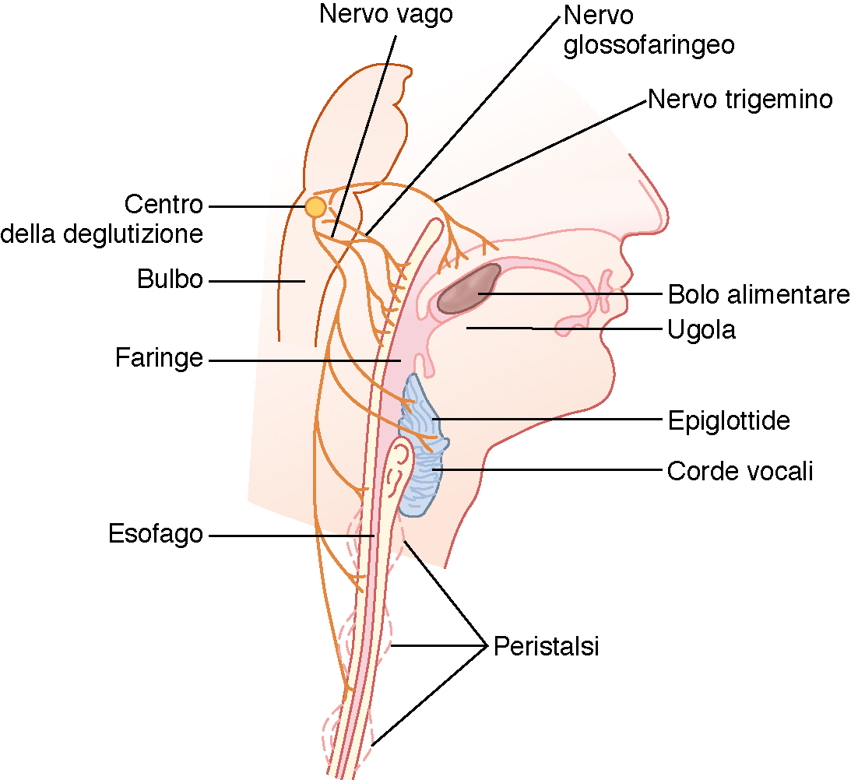
DIGESTIONE ORALE: deglutizione
Laringe
GUYTON, Elsevier

Slide 32
DIGESTIONE ORALE: deglutizione
Il palato molle, spinto verso l’alto dal bolo, chiude il rinofaringe.
Per effetto della attivazione del centro della deglutizione:
La laringe viene spinta verso l’alto e in avanti, determinando una rotazione verso dietro dell’epiglottide, che chiude la laringe
La muscolatura striata della parte superiore dell’esofago si rilascia, facilitando l’ingresso del bolo
La parete della faringe si contrae in senso aborale, avviando la progressione peristaltica del bolo nell’esofago.
Faringe
Da SILVERTHORN

Slide 33
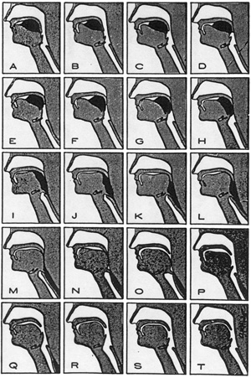
Deglutizione

Slide 34
Deglutizione:
Riflesso della deglutizione

Slide 35
Deglutizione:
Deglutizione infantile e adulta
EduCaixaTV (https://www.youtube.com/watch?v=dSFShtsswnw)

